Slide 1


Розділ 3. Нумерація трицифрових чисел.
Сьогодні
Урок
№63
Сума розрядних доданків. Задачі геометричного змісту.

Slide 2
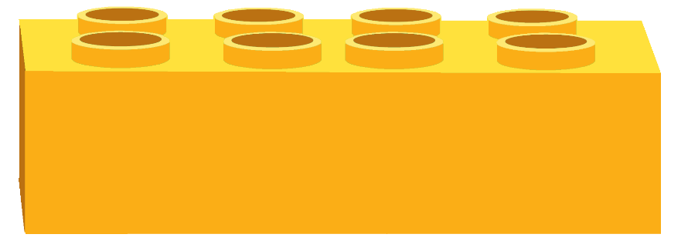
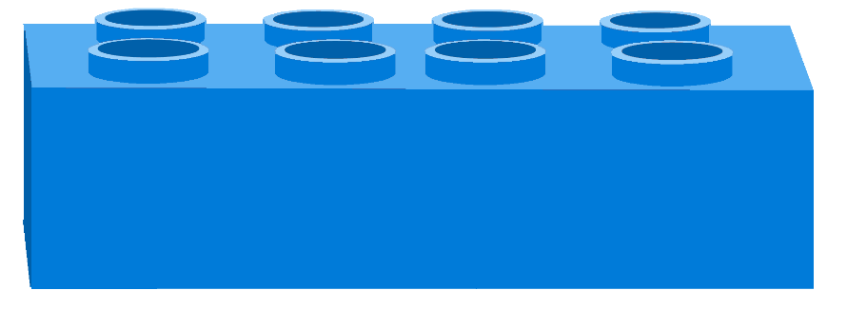
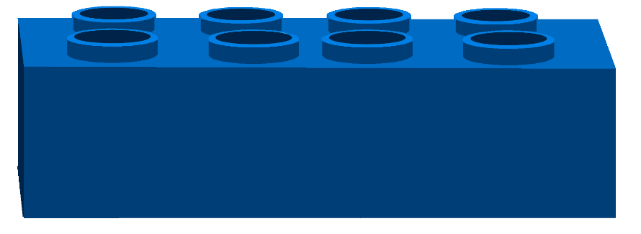
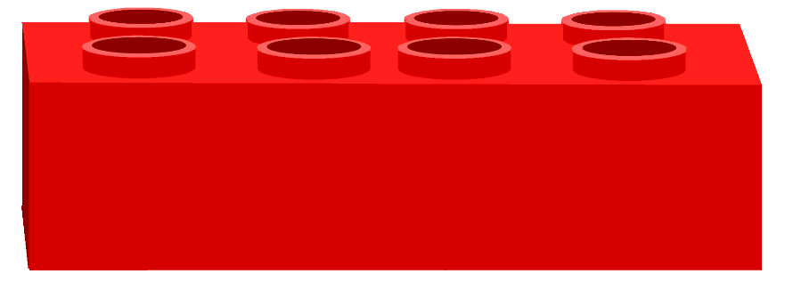
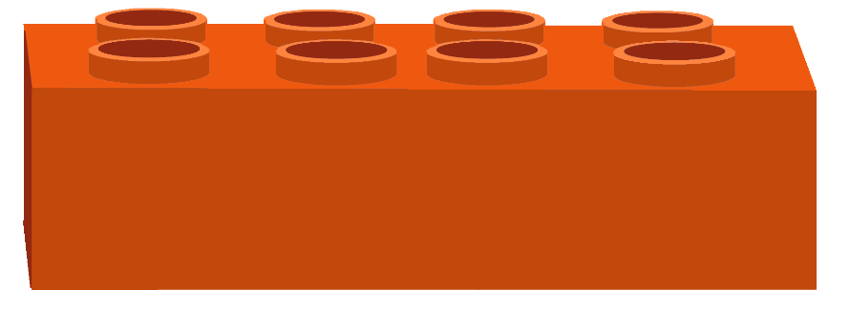
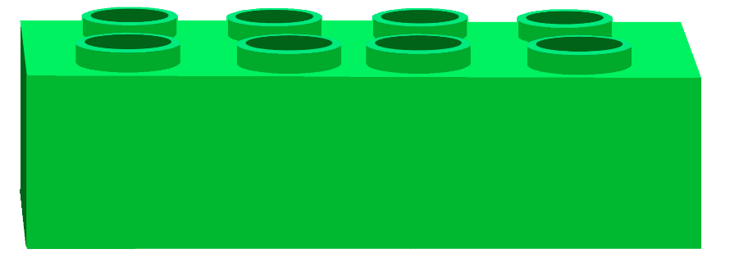
Сьогодні
Усна лічба LEGO. Побудуй вежу.
08.12.2022
Склади з цеглинок башту, розташовуючи числа від меншого до більшого.
1т
2кг
60 г
35кг
29 ц
20 ц

Slide 3
Сьогодні
Усна лічба LEGO. Побудуй вежу.
08.12.2022
Склади з цеглинок башту, розташовуючи числа від більшого до меншого.
70кг
70 г
70 т
70 ц
80 г
1 ц

Slide 4
Сьогодні
Усна лічба LEGO. Побудуй вежу.
08.12.2022
Склади з цеглинок башту, розташовуючи числа від більшого до меншого.
150
300
160
100
305
110

Slide 5
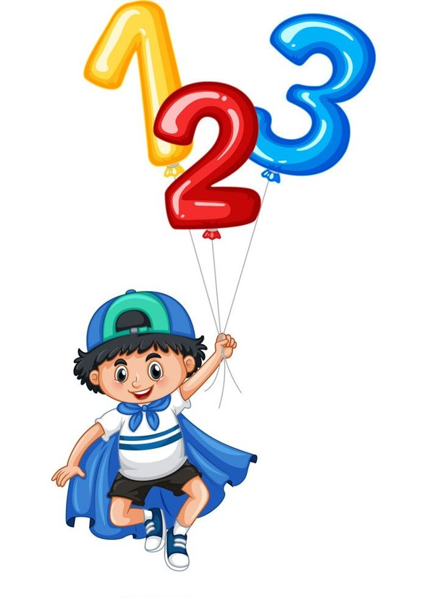
Сьогодні
Назви по порядку числа від 895 до 905.
08.12.2022
895
896
897
898
899
900
901
Підручник.
Завдання
558
902
903
904
905
Підручник.
Сторінка
100

Slide 6
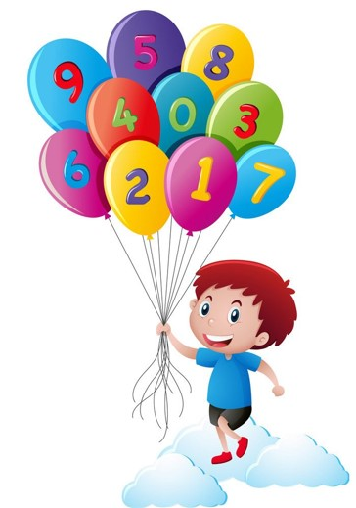
Сьогодні
Полічи сотнями від трьохсот до тисячі.
08.12.2022
300
400
500
600
700
Підручник.
Завдання
559
800
900
1000
Підручник.
Сторінка
100

Slide 7
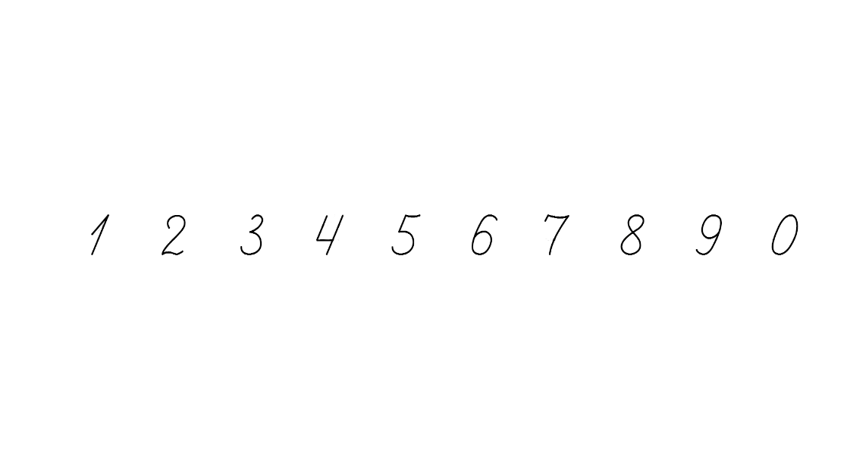

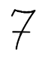
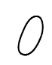
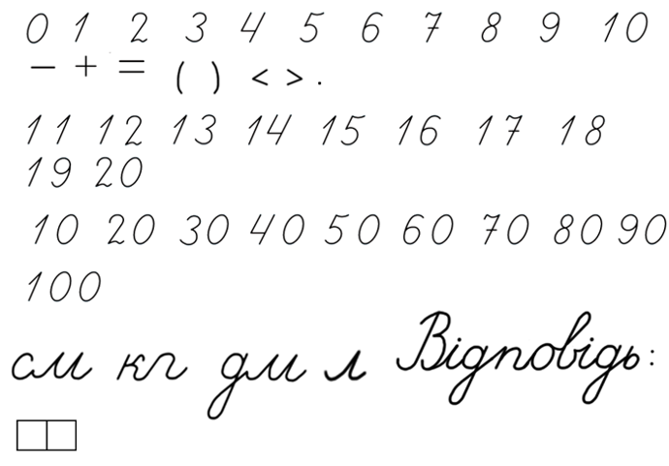
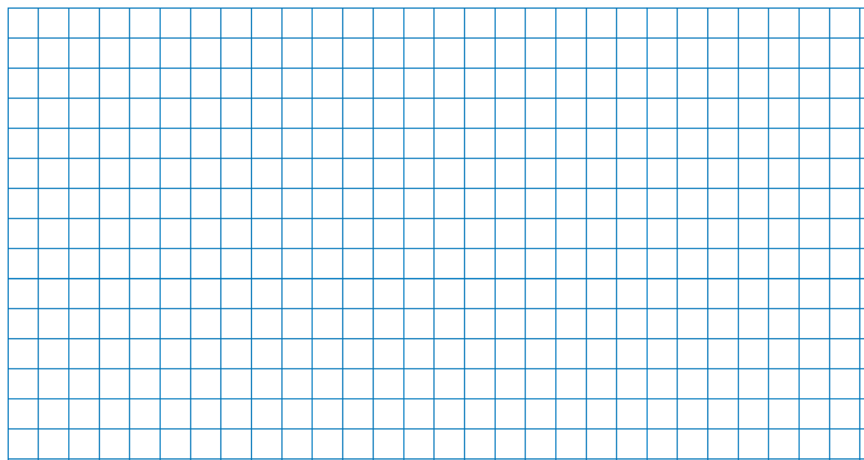
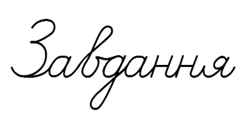

Сьогодні
Розклади на розрядні доданки числа.
789, 346, 503, 270, 444, 901
08.12.2022
Підручник.
Завдання.
560
Підручник.
Сторінка
100

Slide 8
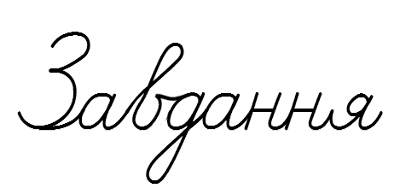
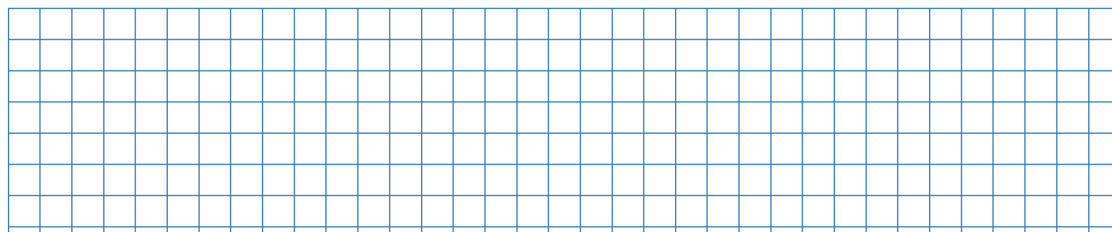

Сьогодні
Запиши суму розрядних доданків як одне число.
08.12.2022
100 + 30 + 9
900 + 40
200 + 5
400 + 60 + 2
500 + 80 + 3
300 + 30
800 + 1
700 + 70 + 7
Підручник.
Завдання
561
Підручник.
Сторінка
100

Slide 9
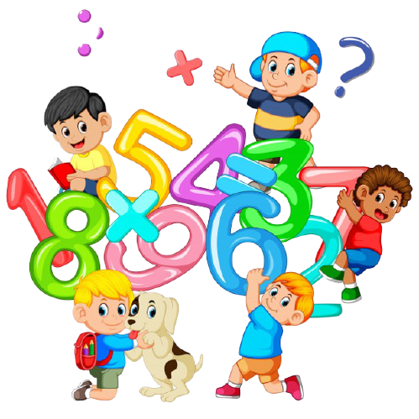
Сьогодні
Знайди значення кожної суми.
08.12.2022
50 грн + 50 грн
… грн
100 грн + 50 грн
… грн
100 грн – 50 грн
… грн
Підручник.
Завдання
563
200 грн – 100 грн
… грн
Підручник.
Сторінка
101

Slide 10
Сьогодні
Знайди значення кожної суми.
08.12.2022
100 грн + 100 грн + 100 гр
… грн
10 грн + 20 грн + 5 грн
… грн
100 грн + 10 грн + 5 грн
… грн
Підручник.
Завдання
563
200 грн + 10 грн + 2 грн
…грн
Підручник.
Сторінка
101

Slide 11
Сьогодні
Перевір розв’язання рівняннь.
08.12.2022
32 : m = 8
m = 32 : 8
m = 4
45 : k = 5
k = 45 : 5
k = 8
100 – n = 72
n = 100 – 72
n = 28
k = 9
Підручник.
Завдання
564
Підручник.
Сторінка
101

Slide 12
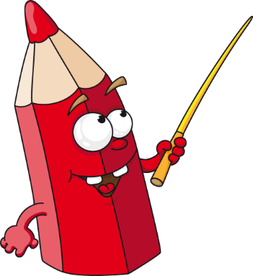

Сьогодні
08.12.2022
Розв’яжи задачу
Довжина поля, що має форму прямокутника, становить 6 км, а його ширина — удвічі менша.
Обчисли периметр цього поля.
Підручник.
Задача
566
Підручник.
Сторінка
102

Slide 13

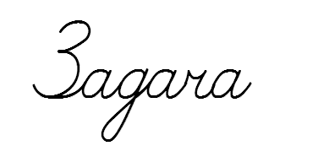

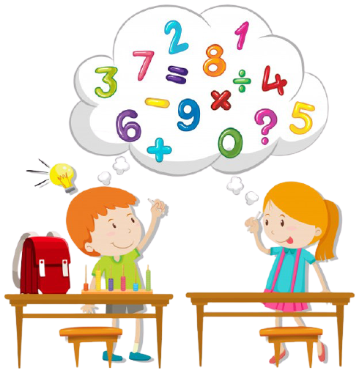

Сьогодні
08.12.2022
Розв′язання.
:
(км)
- ширина поля.
Р
(км)
периметр поля – 18 км.
Підручник.
Задача
566
Підручник.
Сторінка
102

Slide 14
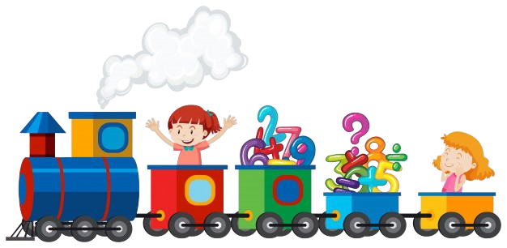
Сьогодні
08.12.2022
Розв’яжи задачу
Для виготовлення однієї порції персикового десерту потрібно використати 10 г ванільного цукру. На скільки порцій десерту вистачить
100 г цукру?
Підручник.
Задача
567
Підручник.
Сторінка
102

Slide 15
Сьогодні
08.12.2022
Розв′язання.
)
г
:
г
(п.)
100 грамів цукру вистачить на 10 порцій
десертів.
Підручник.
Задача
567
Підручник.
Сторінка
102

